Slide 1


Název prezentace
Název projektu | Rozvoj vzdělávání na Slezské univerzitě v Opavě
Registrační číslo projektu | CZ.02.2.69/0.0./0.0/16_015/0002400
Prezentace předmětu:
Geografie cestovního ruchu
Vyučující:
Ing. Patrik Kajzar, Ph.D.

Slide 2

Regionalizace cestovního ruchu
Blízký východ
Předmět:
Geografie cestovního ruchu
Tato přednáška byla vytvořena pro projekt „Rozvoj vzdělávání na Slezské univerzitě v Opavě“Opavě

Slide 3

Blízký Východ
Arabský poloostrov
část JZ Asie
  Irák
  Sýrie
  Libanon
  Palestina
část S Afriky
  Egypt
  Lybie

Slide 4
Blízký Východ
39,7 mil př.
  4,9 %
23 mld USD
  4,2 %

Slide 5
Blízký Východ
Vývoj příjezdů
Zdroj: Tourism Market Trends, 2005 Edition
World Tourism Barometer 2/2006

Slide 6
Blízký Východ
Vývoj podílu
na světových
příjezdech
1950: 0,8 %
1960: 0,9 %
1970: 1,1 %
Zdroj: Tourism Market Trends, 2005 Edition
World Tourism Barometer 2/2006

Slide 7
Blízký Východ
Vývoj příjmů
Zdroj: Tourism Market Trends, 2005 Edition
World Tourism Barometer 2/2006

Slide 8
Blízký Východ
Vývoj podílu
na světových
příjmech
1950: 1,4 %
1960: 1,4 %
1970: 2,2 %
Zdroj: Tourism Market Trends, 2005 Edition
World Tourism Barometer 2/2006

Slide 9
Blízký Východ
Zdrojové oblasti
  2004
Zdroj: Tourism Market Trends, 2005 Edition

Slide 10
Blízký Východ
Cílové oblasti
  2004
Zdroj: Tourism Market Trends, 2005 Edition
Případ takového rozdílu v cíle příjezdů a výjezdů jsme zde ještě neměli – v případech Amerik a Asie & Pacifiku byla struktura výjezdů i příjezdů prakticky identická – vysvětlitelné je to neexistencí jádrového hospodářského regionu v rámci turistického regionu Blízký Východ. Nejbližším hospodářským centrem je Izrael, jeho úlohu, ale na této úrovni nejsme schopni rozpoznat – vzhledem k jeho politickému a společensky-kulturnímu postavení v regionu se lze domnívat, že toky turistů do států regionu příliš neovlivnil (některé islámské země regionu např. nepustí do země turistu s izraelským razítkem v pasu).

Slide 11
Blízký Východ
Podíly na příjezdech
  2004
Zdroj: Tourism Market Trends, 2005 Edition

Slide 12
Blízký Východ– typologie CR
kulturně poznávací – historické památky
  starověk
    starověký Egypt (Stará, Střední a Nová říše)
    Mezopotámie (Sumer, Babylónie, Akkad, Assýrie)
    antika – helénské a římské památky
    byzantské a ranně křesťanské stavby

Slide 13
Blízký Východ– typologie CR
kulturně poznávací – historické památky
  středověk
    arabská architektura
    křižácké hrady
náboženský
  Mekka, Medina, rozdělený Jeruzalém

Slide 14
Blízký Východ– typologie CR
pobytová rekreace u moře vázaná na subtropické a tropické klima
  Rudé moře (Egypt)
  Akabský záliv (Egypt – Sinaj, Jordánsko)
  Perský záliv (SAE)
  Středozemní moře (Libanon)
kultura
  odlišnost arabského a arabizovaného světa

Slide 15
Blízký Východ
Struktura příjezdů
  Bahrain (1996)
Zdroj: Yearbook of tourism statistics, 1998 Edition

Slide 16
Blízký Východ
Struktura příjezdů
  Lebanon (1996)

Slide 17
Blízký Východ
Struktura příjezdů
  Egypt (1996)

Slide 18
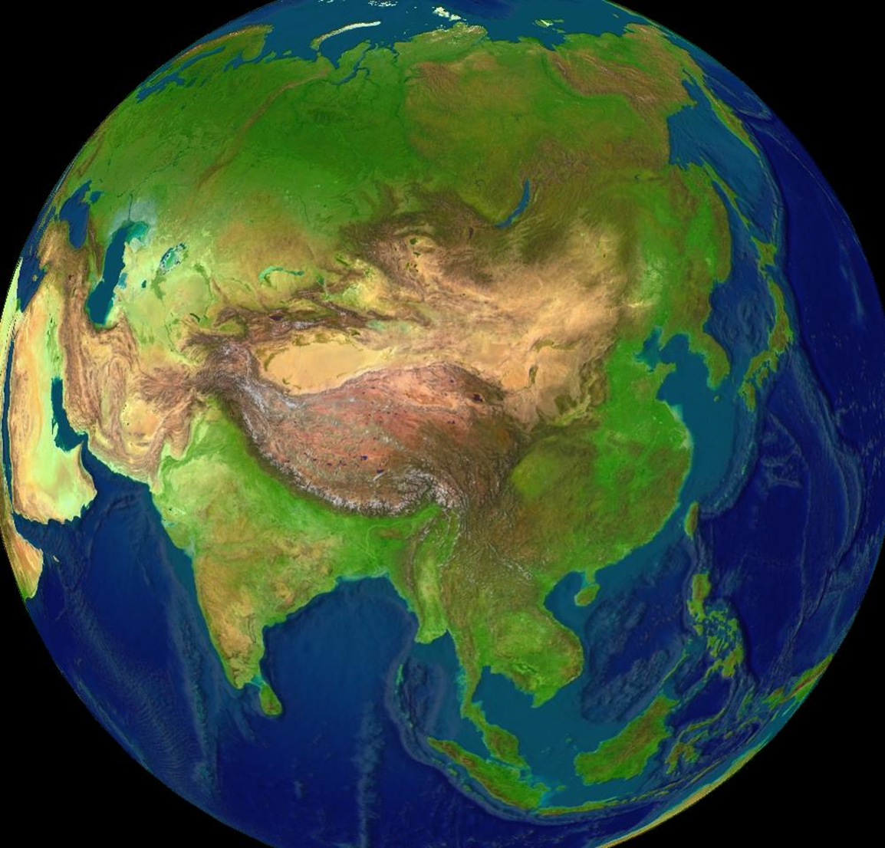
Asie
Největší světadíl
Mimořádná rozmanitost z hlediska přírodního prostředí, historického vývoje i současné socioekonomické situace
Odlišnosti i v cestovním ruchu

Slide 19
Střední Asie a Zakavkazské státy
Asijské státy, které vznikly po rozpadu Sovětského svazu
Kazachstán, Kyrgyzstán, Tádžikistán, Turkmenistán, Uzbekistán
Arménie, Ázerbájdžán, Gruzie
Předpoklady CR
  Výrazné přírodní hodnoty – Pamir, Ťan – šan, Kavkaz
  Kulturněhistorické památky – Baku, Buchara, Taškent
Málo rozvinutá MTZ
Špatné dopravní možnosti

Slide 20
Rusko
Rusko se nachází na východě Evropy a severu Asie, pokrývá asi třetinu Eurasie a devítinu rozlohy Země. Evropská část země (asi 23 % plochy) zahrnuje území západně od pohoří Ural. Asijská část Ruska, která zabírá asi 76 % rozlohy a leží na východ od Uralu, se také nazývá Sibiř nebo Dálný východ.
Nejsevernějším bodem Ruska je mys Fligely na Rudolfově ostrově v Zemi Františka Josefa. Nejvýchodnější bod Ruska leží na ostrově Ratmanova v Beringově úžině. Krajní severní a východní kontinentální body Ruska jsou Čeljuskinův mys na Tajmyrskému poloostrově a Děžňovův mys na Čukotce.
V Rusku se nachází nejhlubší jezero na světě (Bajkal), nejdelší řeka v Evropě (Volha) a největší jezero v Evropě (Ladoga), jeden z pólů chladu na severní polokouli (obec Ojmjakon nedaleko města Verchojansk)
V zemi se nachází také biosferické rezervace UNESCO.

Slide 21
Zajímavá místa a památky v Rusku
Moskevský Kreml, stavba tak významná, že se stala symbolem nejen hlavního města Moskvy, ale také celého Ruska. Všeobecně je Kreml označení pro městské pevnosti obehnané hradbami, kterých se v celém Rusku nachází 13.
Chrám Vasila Blaženého (St. Basil’s Cathedral) - Památka se nachází na proslulém Rudém náměstí (Red Square), které je považováno za centrum nejen hlavního města, ale celého Ruska. Všechny budovy na náměstí jsou důležité a mají svůj význam. Jednou z nich je i Leninovo mauzoleum (Lenin’s Mausoleum), ve kterém je uloženo těla Vladimíra Lenina, zakladatele Sovětského svazu.
Chrám Kristova Vzkříšení je neodmyslitelným symbolem a dominantou Petrohradu.

Slide 22
Zajímavá místa a památky v Rusku
Tajemné jezero Bajkal patří mezi nejstarší a nejhlubší jezera na světě. Pod hladinou žije velké množství živočichů, z nichž tři čtvrtiny jsou endemité.
Transsibiřská magistrála je se svou délkou trati 9000 km nejdelší železnicí na světě, jejíž dráha protíná zemi napříč od Moskvy po Vladivostok. Pokud se na takovou cestu vydáte, strávíte ve vlaku dva týdny.
Novgorod je považován za nádherné město, v kterém se nachází nejstarší stavby v celém Rusku.. Proto v historickém centru narazíte na starobylé budovy a památky na každém rohu. Nejproslulejší z nich je Novgorodský Kreml (Novgorod Kremlin), který na první pohled poznáte podle typických červených cihel. Řada turistů pak míří k byzantské katedrále sv. Sofie (Cathedral of St. Sophia) z 11. století.

Slide 23
Regionalizace cestovního ruchu
Střední a Jižní Amerika

Slide 24
Střední Amerika
6,5 mil př. (2005)
  0,8 % světa
  4,9 % Amerik
státy americké šíje jižně od Mexika a severně od Kolumbie

Slide 25
Střední Amerika
Vývoj podílu 1990–2005
Zdroj: Tourism Highlights, 2005 Edition
World Tourism Barometer 2/2006
Roste podíl na příjezdech v rámci světa i Amerik,
avšak stále zůstává zanedbatelný.

Slide 26
Střední Amerika
Zdrojové oblasti
  2004
Zdroj: Tourism Market Trends, 2005 Edition
Příjezdům v regionu jednoznačně dominují příjezdy z regionu.
Nižší příjezdy Evropanů a oproti Amerikám jako celku
nízký význam Asie a Pacifiku.

Slide 27
Střední Amerika
Podíly na příjezdech
  2004
Zdroj: Tourism Market Trends, 2005 Edition

Slide 28
Střední Amerika– typologie CR
kulturně poznávací
  Mayové (Guatemala a Honduras)
přírodně poznávací
  druhová rozmanitost deštných a mlžných lesů pohoří americké šíje

Slide 29
Střední Amerika
Podíly na příjezdech
  Guatemala (1996)
Zdroj: Yearbook of tourism statistics, 1998 Edition

Slide 30
Střední Amerika
Podíly na příjezdech
  Costa Rica (1996)
Zdroj: Yearbook of tourism statistics, 1998 Edition

Slide 31
Střední Amerika
Podíly na příjezdech
  Panama (1996)
Srovnejte odlišnou strukturu
od předchozích dvou.
Zdroj: Yearbook of tourism statistics, 1998 Edition

Slide 32
Střední Amerika
státy subkontinentu
v tradičním
vymezení
18,1 mil př. (2005)
  2,2 % světa
  13,5 % Amerik
Hodnoty srovnatelné s Karibikem.

Slide 33
Střední Amerika
Vývoj podílu 1990–2005
Zdroj: Tourism Highlights, 2005 Edition
World Tourism Barometer 2/2006

Slide 34
Střední Amerika
Zdrojové oblasti
  2004
Zdroj: Tourism Market Trends, 2005 Edition

Slide 35
Střední Amerika
Podíly na příjezdech
  2004
Zdroj: Tourism Market Trends, 2005 Edition

Slide 36
Střední Amerika – typologie CR
pobytová rekreace při pobřežích v subtropickém a tropickém klimatu
  Karibské moře
    Venezuela
  Atlantik
    od jižních svahů Brazilské vysočiny v Brazílii, přes Uruguay po La Platu
  Tichý oceán
    Chilské pobřeží

Slide 37
Střední Amerika – typologie CR
přírodně poznávací
  Andy včetně Patagonie a Altiplana (+ VHT)
  Guayanská vysočina (stolové hory)
  Amazonie a Orinoko
kulturně poznávací
  indiánské komunity
    Andy (Aymarové a Kečuové)
    Amazonský prales
  latinskoamerický temperament

Slide 38
Střední Amerika – typologie CR
historické atraktivity
  incké památky
  koloniální architektura

Slide 39
Jižní Amerika
Podíly na příjezdech
  Brazil 1996
Údaje pro subregion o původu návštěvníků odpovídaly
údajům za Karibik, ovšem jak vidíme Jižní Americe
dominují návštěvníci původem z Jižní Ameriky. Evropa,
co do významu, výrazně převyšuje Severní Ameriku.
Zdroj: Yearbook of tourism statistics, 1998 Edition

Slide 40
Jižní Amerika
Podíly na příjezdech
  Peru 1996
Na Tichomořském pobřeží vyšší
podíly příjezdů z Asie a Pacifiku,
vyrovnané příjezdy z Evropy a severní Ameriky.
Zdroj: Yearbook of tourism statistics, 1998 Edition
Notes:
Na Tichomořském pobřeží – vyšší podíly příjezdů z Asie a Pacifiku, vyrovnané příjezdy z Evropy a severní Ameriky.

Slide 41
Jižní Amerika
Podíly na příjezdech
  Uruguay 1995
Zdroj: Yearbook of tourism statistics, 1998 Edition
Návštěvnosti Uruguaje dominuje Argentina.

Slide 42
Použitá literatura
Hrala V. (2001): Geografie cestovního ruchu. Idea servis, Praha.
Štěpánek V., Kopačka L. & Šíp J. (2001): Geografie cestovního ruchu. Karolinum, Praha.
Worldatlas
    https://www.worldatlas.com/webimage/countrys/sa.htm
Tourism Highlights. 2005 Edition.
    www.unwto.org
Tourism Marked Trends. 2005 Edition, Annexes. WTO, Madrid.
    www.unwto.org
UNWTO World Tourism Barometer. Excerpt. 2006, No. 2.
    www.unwto.org
Yearbook of tourism statistics. 1998 Edition. WTO, Madrid.
    www.unwto.org

Slide 43
Děkuji za pozornost

